Slide 1
Matematika Diskrit
Usanto, M.Kom

Slide 2
Apakah matematika diskrit itu?
Matematika diskrit: cabang matematika yang mengkaji objek-objek diskrit.
Apa yang dimaksud dengan kata diskrit (discrete)?
Benda disebut diskrit jika:
terdiri dari sejumlah berhingga elemen yang
berbeda, atau
elemen-elemennya tidak bersambungan
(unconnected).
Contoh: himpunan bilangan bulat (integer)

Slide 3
Lawan kata diskrit: kontinyu atau menerus (continuous).
Contoh: himpunan bilangan riil (real)
Komputer digital bekerja secara diskrit. Informasi yang disimpan dan dimanipulasi oleh komputer adalah dalam bentuk diskrit.
Matematika diskrit merupakan ilmu dasar dalam pendidikan informatika atau ilmu komputer.
Matematika diskrit memberikan landasan matematis untuk kuliah-kuliah lain seperi: algoritma, struktur data, sistem basis data, teori bahasa dan otomata, jaringan komputer, keamanan komputer, sistem operasi, dan sebagainya

Slide 4
Matematika diskrit adalah matematika yang khas informatika dan disebut juga dengan matematika informatika.
Materi-materi dalam matematika diskrit antara lain: Logika (logic), Teori Himpunan (set), Relasi dan fungsi (relation and function), Bilangan Asli, Induksi Matematika (mathematical induction), Aljabar Boolean, Graf, Pohon, dsb

Slide 5
Logika Matematika
Logika merupakan studi penalaran; yang secara khusus membahas apakah suatu penalaran benar atau tidak.
Dasar dari teori logika adalah proposisi.
Proposisi atau kalimat terbuka adalah kalimat yang bisa bernilai benar atau salah, tetapi tidak sekaligus keduanya.
Proposisi biasanya dinyatakan sebagai kalimat berita (bukan kalimat tanya, kalimat perintah dan sebagainya).

Slide 6
Logika Matematika
Logika difokuskan pada hubungan antar pernyataan-pernyataan (statements).
Tinjauan argumen berikut ini :
Semua pengendara sepeda motor memakai helm
Setiap orang yang memakai helm adalah mahasiswa
Jadi, semua pengendara sepeda motor adalah mahasiswa

Slide 7
Contoh Logika
Nyatakan apakah setiap kalimat yang diberikan
adalah proposisi atau bukan. Jika proposisi,
bagaimana nilai kebenarannya?
Matahari terbit dari Utara
1+2 = 3
Kerjakan latihan soal di rumah!
Apakah anda merasa senang kuliah di UPN ?
Bumi adalah satu-satunya planet di jagat raya yang mempunyai kehidupan
N adalah bilangan ganjil.
Gajah lebih besar daripada kucing.
1089 < 101
y > 15
x < y jika dan hanya jika y > x

Slide 8
Proposisi
Huruf kecil, misal p, q, dan r, digunakan untuk menyatakan proposisi.
Contoh: Notasi p: 1 + 1 = 3
untuk mendefinisikan p sebagai proposisi 1+1 = 3.
Nilai kebenaran suatu proposisi ditentukan oleh kebenaran kalimat yang menyatakannya. Misal, proposisi 1+1 = 3 bernilai salah, sedangkan proposisi
Paris ibu kota Perancis bernilai benar.
Selanjutnya kita akan menulis B untuk menyatakan benar dan S untuk menyatakan salah.

Slide 9
Konjungsi, Disjungsi, & Negasi
Misalkan p dan q adalah proposisi.
Konjungsi p dan q, dinyatakan dengan
, adalah proposisi p dan q.
Disjungsi p dan q, dinyatakan dengan
, adalah proposisi p atau q
Negasi dari p, dinyatakan dengan atau ~p, adalah proposisi bukan p

Slide 10
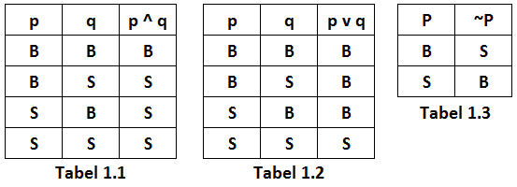
Konjungsi, Disjungsi, & Negasi (2)
Nilai kebenaran dari proposisi-proposisi ,
, dan didefinisikan masing-masing dengan tabel kebenaran berikut.

Slide 11
Konjungsi, Disjungsi, & Negasi (2)
Catatan :
Kata atau pada disjungsi digunakan dalam makna inklusif ; yakni, dinyatakan benar apabila baik p, atau q, atau keduanya bernilai benar dan salah hanya jika kedua p dan q salah
Sedangkan makna eksklusif-atau, dinyatakan p XOR q, bernilai benar apabila baik p atau q benar, tetapi tidak keduanya.

Slide 12
Contoh
1. Untuk proposisi² berikut:
p: 1+1 = 3
q: Satu tahun sama dengan 12 bulan
Tentukanlah Konjungsi, Disjungsi, Negasi beserta nilai kebenarannya

Slide 13
Contoh ()
: 1+1 = 3 dan satu tahun sama dengan 12 bulan
p salah dan q benar, maka nilainya SALAH
: 1+1 = 3 atau satu tahun sama dengan 12 bulan
p salah atau q benar, maka nilainya BENAR
c. : 1+1 ≠ 3
Karena p salah, maka nilainya BENAR

Slide 14
Latihan
2. Untuk proposisi² berikut:
p: 1+1 = 3
q: Satu tahun sama dengan 12 bulan
r: Tugu Pahlawan terletak di Surabaya
Nyatakan proposisi simbolik dengan kata-kata dan kemudian evaluasi nilai kebenarannya.

Slide 15
Eksklusif-Or, Implikasi, Bikondisional
P | Q | P⊕Q
true | true | false
true | false | true
false | true | true
false | false | false
P
Q
P→Q
true
true
true
true
false
false
false
true
true
false
false
true
P | Q | P↔Q
true | true | true
true | false | false
false | true | false
false | false | true

Slide 16
Kesamaan Logika
Dua proposisi majemuk P dan Q disebut ekuivalen secara logika, ditulis sebagai bila keduanya mempunyai nilai kebenaran yang sama, tidak peduli nilai kebenaran yang dimiliki oleh proposisi unsur-unsurnya.
Contoh: hukum De Morgan I
dan II untuk logika, msg² adalah ekuivalen secara logika.

Slide 17
hukum De Morgan
Dalil 1 hukum de morgan menyatakan bahwa komplemen dari hasil penjumlahan akan sama dengan hasil perkalian dari masing masing komplemen.Teori ini melibatkan gerbang NOR dan AND.
Dalil II hukum de morgan menyatakan bahwa komplemen dari hasil perkalian akan sama dengan hasil penjumlahan dari masing masing komplemen.Teori ini melibatkan gerbang NAND dan OR.

Slide 18
Kesamaan Logika (2)
Untuk menunjukkan dua proposisi majemuk ekuivalen secara logika dapat dilakukan dengan mengecek nilai kebenaran kedua proposisi.
Contoh:
Tunjukkan hukum De Morgan yang pertama
adalah ekuivalen secara logika.

Slide 19
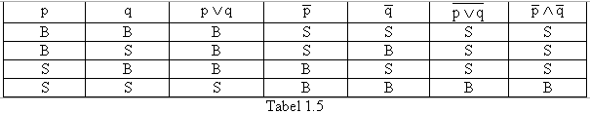
Contoh Kesamaan Logika
Tabel kebenaran untuk kesamaan tersebut adalah:
Dari tabel di atas terlihat bahwa untuk nilai sembarang yang
diberikan dari p dan q, dan mempunyai nilai
kebenaran yang sama, sehingga dapat ditulis:

Slide 20
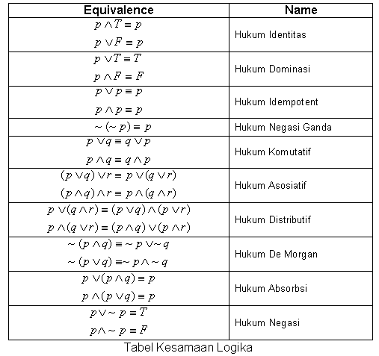
Tabel Kesamaan Logika

Slide 21
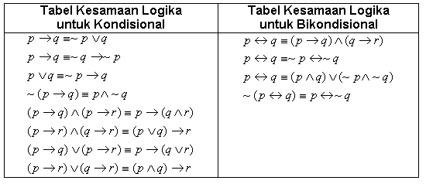
Tabel Kesamaan Logika untuk Kondisional & Bikondisional
p

Slide 22
Kesamaan Logika
Keterangan:
T : Pernyataan yang selalu bernilai BENAR
(Tautologi)
F : Pernyataan yang selalu bernilai SALAH
(Kontradiksi)

Slide 23
Contoh Pembuktian Kesamaan Logika
Tunjukkan bahwa ~(pV(~pΛq)) dan ~pΛ~q adalah ekivalen secara logika TANPA menggunakan tabel kebenaran!
Tunjukkan bahwa (pΛq) → (pVq) adalah sebuah Tautologi TANPA menggunakan tabel kebenaran!
Petunjuk: Untuk menunjukkan bahwa pernyataan diatas adalah sebuah Tautologi, gunakan daftar kesamaan logika untuk menunjukkan bahwa pernyataan tersebut ekivalen dengan T

Slide 24
Solusi Contoh 1

Slide 25
Solusi Contoh 2

Slide 26
Proposisi Bersyarat
Definisi:
Misal p dan q adalah proposisi, proposisi majemuk jika p maka q disebut proposisi bersyarat dan dinotasikan sebagai p → q
Proposisi p disebut hipotesis (anteseden) dan proposisi q disebut konklusi (konsekuen)

Slide 27
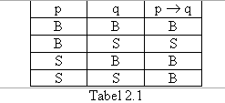
Proposisi Bersyarat
Nilai kebenaran dari proposisi bersyarat diberikan oleh tabel kebenaran berikut:

Slide 28
Implikasi p → q
Jika p, maka q
Jika p, q
p mengakibatkan q
p hanya jika q
p cukup untuk q
Syarat perlu untuk p adalah q
q jika p
q ketika p
q diakibatkan p
q setiap kali p
q perlu untuk p
Syarat cukup untuk q adalah p

Slide 29
Proposisi Bersyarat
Dalam percakapan sehari-hari, hipotesis dan konklusi dalam proposisi bersyarat biasanya berhubungan, tetapi dalam logika, hipotesis dan konklusi dalam proposisi bersyarat tidak harus merujuk pada permasalahan yang sama.
Logika memperhatikan bentuk proposisi dan hubungan antar proposisi tetapi tidak memperhatikan pokok permasalahan dari proposisi itu sendiri.
Perhatikan bahwa proposisi bersyarat yang benar berbeda dengan proposisi bersyarat dengan konklusi yang benar.

Slide 30
Proposisi Bersyarat
Contoh:
Misal: p = 1 > 2
q = Satu meter sama dengan 100 cm
Tentukan nilai kebenaran dari proposisi bersyarat
p → q (Jika 1 > 2 maka satu meter sama dengan 100 cm)
Jawab:
p: salah q: benar
Maka menurut tabel kebenaran 2.1, proposisi diatas bernilai BENAR

Slide 31
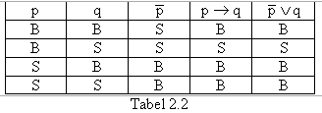
Proposisi Bersyarat
2. Tunjukkan bahwa p→q ekivalen secara logika dengan ~pVq.
Jawab:
Tabel kebenaran untuk p→q dan ~pVq:
Kesimpulan: p→q ekivalen scr logika dgn ~pVq
p→q ≡ ~pVq

Slide 32
Proposisi Bersyarat
3. Bagaimana nilai kebenaran proposisi berikut: “If today is Friday, then 2x3=5”
Jawab:
p : today is Friday
q : 2 x 3 = 5
Proposisi di atas akan selalu bernilai BENAR
kecuali pada hari Jum’at

Slide 33
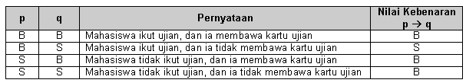
Proposisi Bersyarat
4. Bagaimana nilai kebenaran proposisi berikut: “Jika mhs ikut ujian, maka ia harus membawa kartu ujian”
Jawab:
p: mhs ikut ujian
q: mhs membawa kartu ujian

Slide 34
Konvers, Kontrapositif, Invers
Konvers (q → p):
“Jika pintu dalam keadaan terbuka,
maka ada pencuri masuk rumah”
Kontrapositif (~q → ~p):
“Jika pintu dalam keadaan tertutup,
maka tidak ada pencuri masuk rumah”
Invers (~p → ~q):
“Jika tidak ada pencuri masuk rumah,
maka pintu dalam keadaan tertutup”

Slide 35
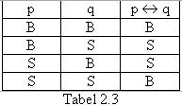
Bikondisional
Misal p dan q adalah proposisi, proposisi majemuk p jika dan hanya jika q disebut proposisi bikondisional (dwisyarat) dan dinotasikan sebagai p ↔ q.
Nilai kebenaran p ↔ q sebagai berikut:

Slide 36
Bikondisional
Catatan :
Cara lain menyatakan “p jika dan hanya jika q” adalah:
“p adalah syarat perlu dan cukup untuk q”
“Jika p maka q, dan sebaliknya”
Contoh:
p: You can take the flight
q: You buy a ticket
p↔q: You can take the flight if and only if you buy a
ticket
Pernyataan diatas benar jika p dan q keduanya benar atau keduanya salah. Pernyataan di atas salah jika hanya salah satu dari p dan q yang benar.

Slide 37
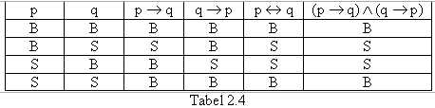
Bikondisional
3. Tunjukkan dgn tabel kebenaran bahwa:
p ↔ q ≡ (p→q) Λ (q→p)
Jawab:
Tabel kebenarannya sbb:
Karena nilai kebenaran p↔q sama dengan nilai kebenaran .
(p→q) Λ (q→p), maka keduanya ekivalen.

Slide 38
Konvers, Kontrapositif, Invers
Misal sebuah kondisi bersyarat p → q
Konvers-nya : q → p
Kontrapositif-nya : ~q → ~p
Invers-nya : ~p → ~q
Contoh:
Tentukan Konvers, Kontrapositif, dan Invers dari: “Jika ada pencuri masuk rumah, maka pintu dalam keadaan terbuka”
p: Ada pencuri masuk rumah
q: Pintu dalam keadaan terbuka

